Slide 1
OKAPI sur Smartphone

Slide 2
Matériel
Androïd
8 pouces
4G

Slide 3
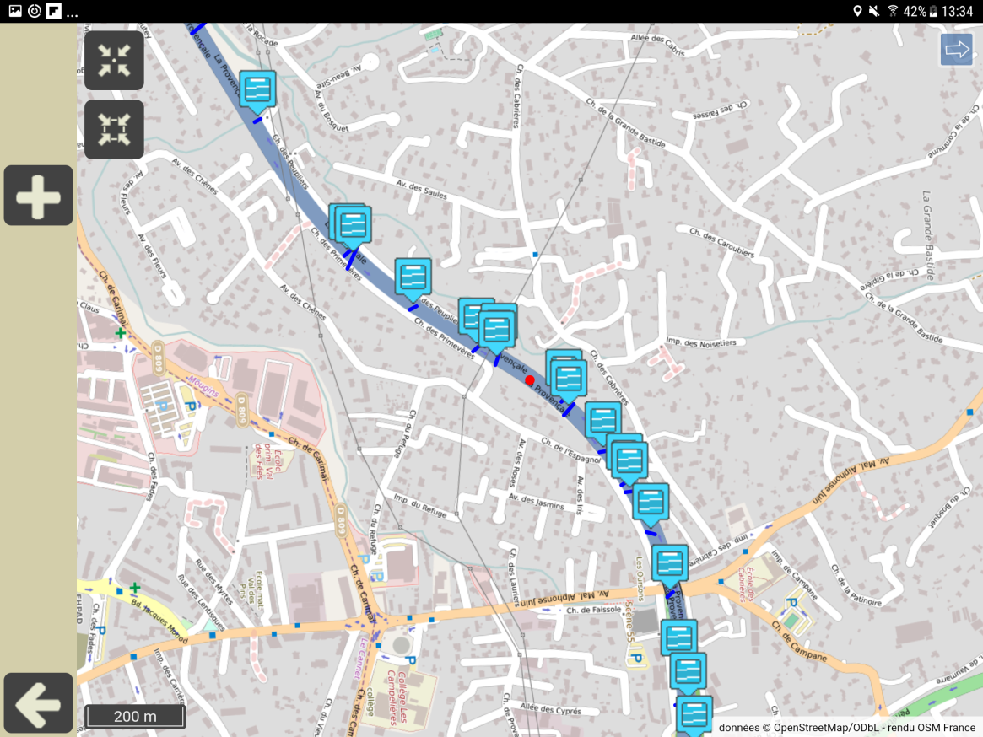
Cartographie en 4G

Slide 4
Mode synchrone en 4G
Deux avantages :
Téléchargement descendant des paquets
Téléchargement ascendant des visites

Slide 5
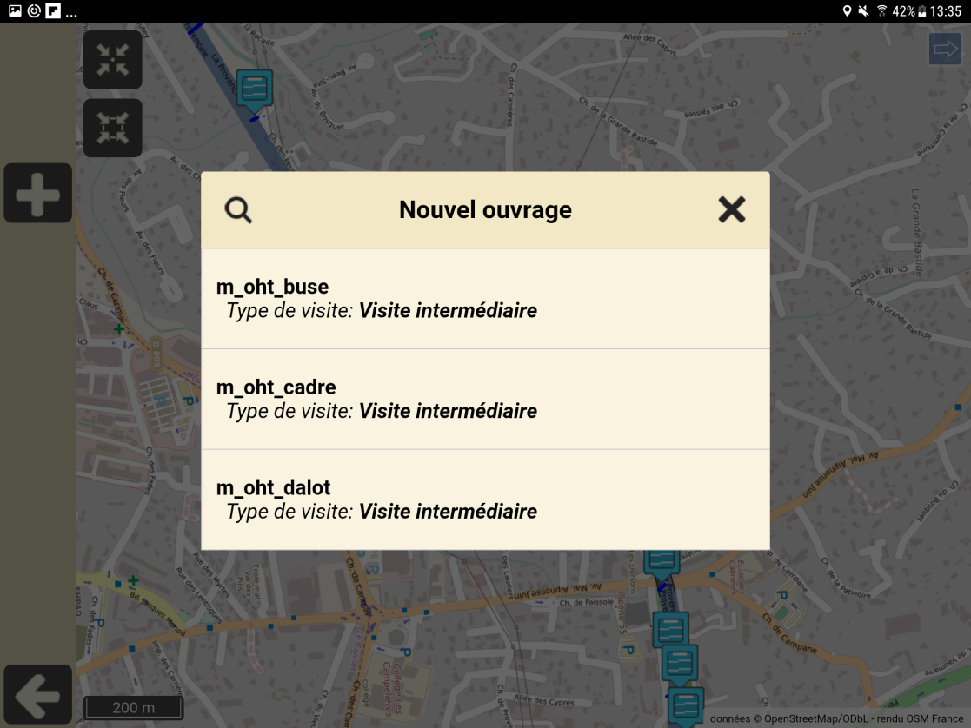
Recensement+Visite des OHT

Slide 6
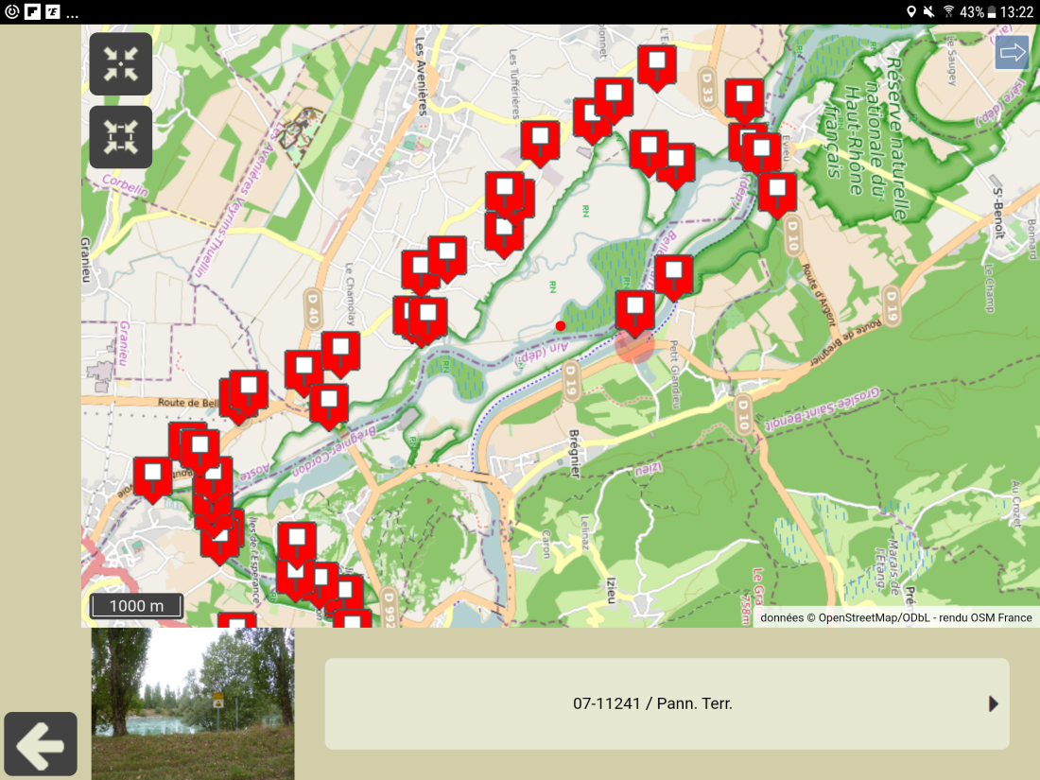
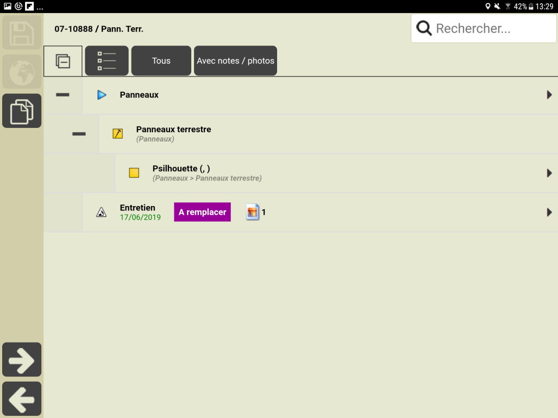
Recensement+Visite Panneaux

Slide 7
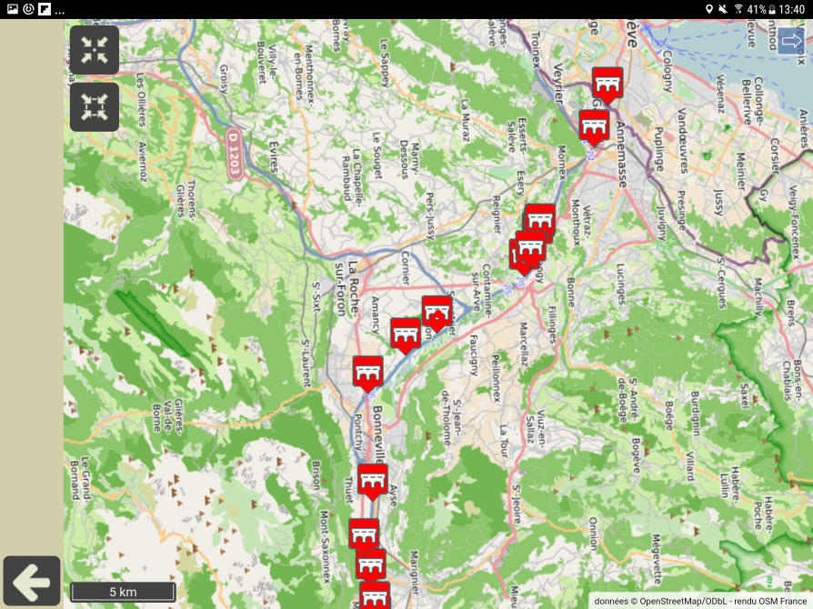
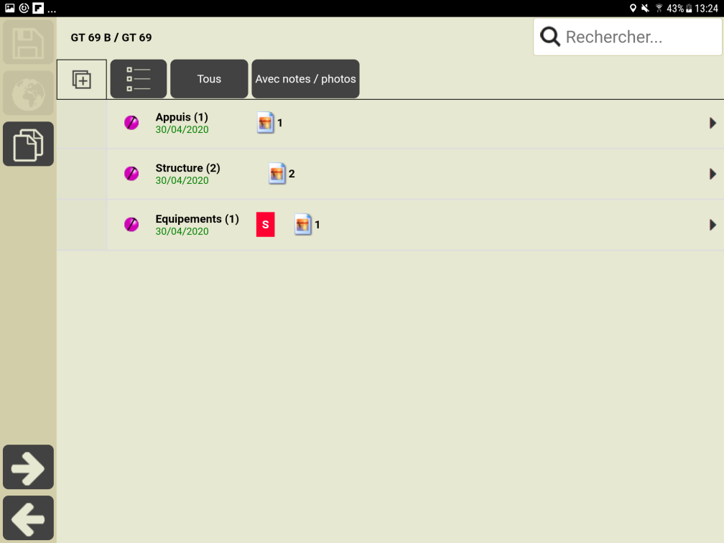
Relevé Sécurité Ponts

